Slide 1

「生活事件」教案:
至「Chill」旅遊達人
價值觀教育 (可持續發展教育)
初中至高中
教育局德育、公民及國民教育組1製作
2023年12月
圖片來源: www.freepik.com
Notes:
1

Slide 2

學習重點
活動概要: | 通過與自然環境相關的生活事件相片及影片，引起學生對環境生態保育的關注。 以情境討論引導學生了解在本地遠足及外地旅遊時需要注意的環保要點，培養學生珍惜自然資源及提高環保意識。
學習目標: | 學生認識環境生態保育的重要性。 提升學生的環保意識，並從生活細節中學會源頭減廢減碳，實踐綠色生活習慣。 培養學生關心和尊重大自然，對天地萬物抱持仁愛憐憫之心，以行動守護環境生態，承擔公民責任。
價值觀和態度: | 仁愛、同理心、尊重、責任感、感恩珍惜
圖片來源: www.freepik.com

Slide 3
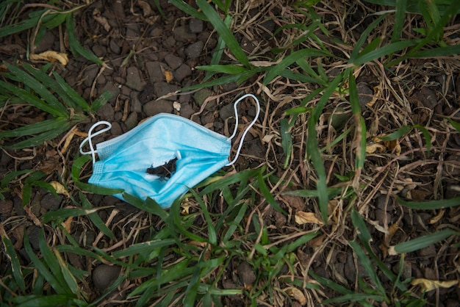
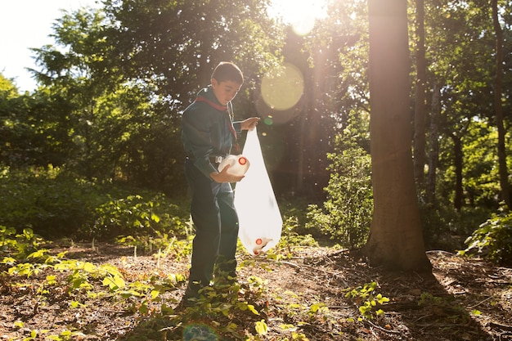
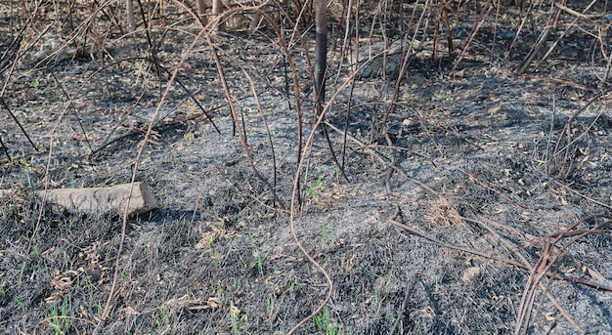
你曾在郊野見過相中類似景象嗎？
隨處棄置垃圾
清理垃圾
山林大火後
圖片來源：https://freepik.com
Notes:
圖一(左上角)：地上口罩：是現時常見的郊外景象，郊遊人士遺下垃圾，如口罩、紙巾、即棄水樽、食物包裝紙等等，嚴重污染及破壞環境。
漁農自然護理署「自己垃圾‧自己帶走」：
https://www.natureintouch.gov.hk/takeyourlitterhome
圖二(左下角)：清理垃圾：有一些喜愛大自然的有心人，他們會於閒時到郊野清潔遊人遺下的垃圾，保護大自然環境，無私服務。
漁農自然護理署「郊野公園公眾淨山活動」：
https://www.natureintouch.gov.hk/country-parks-mountain-clean-up-public-activities
圖三(右下角)：山林大火：一些缺德的郊遊人士遺下火種 (原因：燒烤後未有將碳熄滅、遺下煙頭、祭祀冥鏹留下火種等等)，造成山林大火，焚毀野生植物及動物家園，形成空氣污染，破壞環境。
漁農自然護理署「保護郊野，防止山火」：
https://www.afcd.gov.hk/tc_chi/country/cou_lea/hillfire.html

Slide 4
提問:
你認為郊野公園為甚麼會留下口罩或火種?
為什麼圖中行山人士願意執拾和清理不是自己丟棄的東西?
Notes:
引入問題目的使學生留意課堂與「責任感」及/或「仁愛」的價值觀培育有關，不需在這階段與學生深入探討。

Slide 5
圖片觀察:大欖郊野公園「千島湖清景台」
為甚麼圖中的觀景台附近出現植被退化及表土流失的現象?與遊人有甚麼關係?
2019年3月
2020年8月
2021年9月
圖片來源: 綠惜地球 (2023)。《看不見的山徑 香港可持續山徑之初探》。香港︰蜂鳥出版。
Notes:
教師提問後可講解:
這個於2019年初建成的觀景台，因為可以飽覽大欖涌水塘「千島湖」美景，而吸引了大批遊客蜂擁而至。當中有人為了「打卡」而不惜越過觀景台欄杆，甚至自行開闢小路通往景觀開揚處，尋找有利「打卡」位置，導致觀景台外圍一帶植被受損，附近山坡均是遊人踏踩造成之禿地。
圖片來源: 綠惜地球(2023)。《看不見的山徑 香港可持續山徑之初探》。香港︰蜂鳥出版。
教學提示:
在學生知道造成植被及表土退化的原因後，教師請學生反思遊人具備哪些正確的價值觀才能避免上述情況再次發生/繼續惡化。
教師不需設有指定答案，只要學生能從同理心、珍惜、感恩、責任感等正確價值觀思考已達到反思的目的。

Slide 6
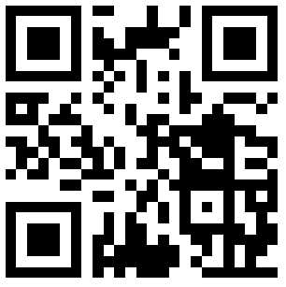


愛郊野•愛運動•山海不留痕
影片來源：環境及生態局
Notes:
「愛郊野‧愛運動‧山海不留痕」
https://www.epd.gov.hk/epd/clean_shorelines/tc/leave_no_trace.html

Slide 7
反思問題
1. 片中提及有哪些郊遊環保小貼士？哪些與我們的「責任感」
或「仁愛」價值觀有關?
2. 你曾運用過哪些環保小貼士？請與同學分享。
3. 請學生回想之前出現的圖片，嘗試連繫剛看過的片段內容，
思考我們可以怎樣改變自己的行為和態度，讓郊野環境清潔，
並不破壞大自然的生態。
Notes:
鼓勵學生去郊遊時，實踐「愛郊野‧愛運動‧山海不留痕」的郊遊文化(相關價值觀和態度：守法、關愛、同理心、承擔精神、勤勞、責任感)
1. 垃圾不落海：不要隨意將物品及垃圾放置於沙灘，避免被海水沖走，製造垃圾；亦不要將垃圾拋在海上，破壞環境，造成污染。
2. 撐保護環境：支持保護大自然環境，不要破壞大自然的動植物。
3. 露營不留痕：在郊外露營時，切勿遺留垃圾，破壞自然生態環境。
4. 撐清潔郊野：在郊外時看見垃圾，可以主動協助清理，同心保持郊野清潔。
5. 不做垃圾蟲：切勿亂拋垃圾，不要做一個破壞環境的垃圾蟲。培養「自己垃圾‧自己帶走」的良好行為習慣
6. 撐BYOB：鼓勵使用可重用餐具及水樽去郊遊，減少製造垃圾，愛護環境。
7. 撐源頭減廢：避免製造及生產不必要的垃圾 (例如：食物包裝紙、即棄飲品盒/樽、紙巾等)，可以使用替代品 (例如：可重用餐盒、可重用水樽、毛巾等)。

Slide 8

大家曾否到外地旅遊？
旅遊 與 環保
有什麼關係？
圖片來源：https://freepik.com
Notes:
向學生提問，請他們想想
「旅遊」與「環保」有什麼關係？

Slide 9

生活事件一
趁復活節假期，志強將與家人前往日本東京5天旅遊，旅遊期間，家中將會空無一人。出發前，志強發現具LED照明的充電裝置仍插上電源，浴室的抽氣扇仍在開動，而客廳的抽濕機雖已開啟，但已啟動自動關上的時間裝置。
討論問題：
如果你是志強，你在出發前有甚麼行動？
圖片來源：https://freepik.com
Notes:
討論問題：
如果你是志強，你會在出發前作出什麼行動？
預設答案：
需要將「具LED照明的充電裝置」拔除電源及關上「浴室的抽氣扇」，減少不必要的電源消耗，節省能源。
一般人誤以為「自動關上時間裝置」是可以百份之百節能，其實電器只有「拔除電源」，才能真正減少耗電；而且抽濕機不應在室內/家中無人的情況下開啟，以免發生意外，如火警等。
機電工程署「抽濕機安全須知」：
https://www.emsd.gov.hk/filemanager/en/content_442/Poster-7-Humidifiers-v01.pdf

Slide 10

至「Chill」環保旅遊小貼士
1.關掉所有不必要電器和電源
旅遊出發前，確保關掉所有不必要的電器。若長時間外出或長時間不使用，建議拔除「待機電力」的電器插頭，徹底節省電力。
圖片來源：https://freepik.com
Notes:
「待機電力電器」例如: 有顯示時間的微波爐、音響、洗衣機、電腦及螢幕等。

Slide 11
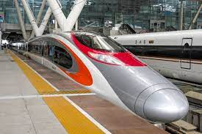

至「Chill」環保旅遊小貼士
2.嚴選交通工具
一般人會乘搭飛機到外地旅遊，而飛機的碳排放非常驚人。
大家可利用環境及生態局的「低碳生活計算機」計算碳排放量。
若想減少碳排放，宜選擇短途旅行，並在同一次行程中於當地
多停留幾天，較每年分開數次旅遊、每次只短暫逗留三兩天理
想，又或者可以考慮乘坐火車代替飛機。
圖片來源：https://freepik.com
Notes:
環境及生態局
「低碳生活計算機」
https://www.carboncalculator.gov.hk/tc
例子：
三四十歲普通上班族，一年碳排量大約是7至9噸。去一次東京，一人經濟客位來回飛機已經達到0.55噸，換句話說如果你習慣一年乘坐飛機四次，單是飛機的碳排放就差不多是一個成年人全年的三份一。

Slide 12
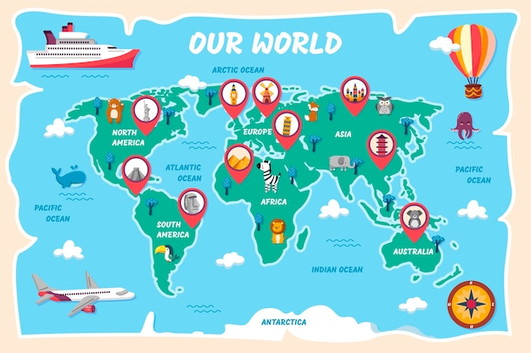
生活事件二
志強計劃是次旅遊的時候，曾經考慮多個旅遊地點，最後從眾多的選項中作出選擇。
討論問題：
‧在選擇旅遊地點前，你會考慮甚麼因素？
‧你認為怎樣選擇旅遊地點才符合環保原則？
圖片來源：https://freepik.com
Notes:
討論問題：
在選擇旅遊地點前，你會考慮甚麼因素？
你認為怎樣選擇旅遊地點才符合環保原則？
預設答案：
旅遊地點選擇考慮因素：1.金錢、2.景點、3.購物、4.舒適度、5.食物、6.娛樂、7.碳足印
環保原則：短途飛行距離、較少購物景點、可以步行、踩單車及乘搭公共交通工具
參考資料：
教育局
個人、社會及人文教育
可持續發展旅遊－ 特定例子 (泰國：第10-16頁)
https://www.edb.gov.hk/attachment/tc/curriculum-development/kla/pshe/references-and-resources/geography/tourism-chi.docx

Slide 13

至「Chill」環保旅遊小貼士
3. 明智選擇旅行地點
除了短途旅行的飛機碳排放較長途為低，親親大自然也比留在大城市更好。在城市中，你所花費、製造的垃圾、使用/消耗的能源也較多。
圖片來源：https://freepik.com
Notes:
例子：選擇去泰國某小島享受陽光海灘，比起到巴黎瘋狂購物美食之旅更環保。
另外，無需在當地觀光中心索取地圖、小冊子等，其實大部份資料均可以在網上找到，無需額外拿紙張的實體版，減少砍伐樹木。

Slide 14

至「Chill」環保旅遊小貼士
4.走路公交不可少
當你到達目的地，有人選擇自駕遊，也有人全程搭「的士」。其實，使用公共交通工具，不但能夠融入當地社會，體驗生活與風土民情，也是減少碳排放的好方法。如能多走路或以腳踏車代步，就更加有益身心。若然必須自駕，亦建議選擇電動車或混能汽車。
圖片來源：https://freepik.com

Slide 15

至「Chill」環保旅遊小貼士
5.自備購物袋
每次旅行大家都有機會購物。
自攜購物袋可以節省不必要的購物包裝袋。
圖片來源：https://freepik.com
Notes:
全世界已有超過60個國家宣佈禁用塑膠袋等限塑政策，包括中國、歐盟成員國、韓國、日本、新西蘭、加拿大等國家。

Slide 16

生活事件三
一個陽光普照的正午，氣溫21度。志強一家人下榻了日本東京近郊的一間溫泉旅館，志強一進入房間，他已急不及待開啟所有房燈及調低冷氣溫度。然後，在浴室開水將浴缸盛滿，清洗浴缸。清洗後，再預備開溫泉水盛滿浴缸浸浴，享受一下。
討論問題：
‧為什麼志強一進房，便立即開啟所有房燈及調低冷氣溫度？
‧你認為志強有哪些地方做得不妥當？你有什麼建議?
圖片來源：https://freepik.com
Notes:
討論問題：
為什麼志強一進房，便立即開啟所有房燈及調低冷氣溫度？
你認為志強有哪些地方做得不妥當？
預設答案：
因為志強覺得已付了房價，開燈、開水、開冷氣也不用額外收費，房價已包了。俗語有云「執輸行頭慘過敗家」，所以在無損失的情況下，一時迷失，容易浪費資源。
志強在無需要使用冷氣機的情況下，濫用冷氣，浪費能源；外間陽光普照，志強可以拉開窗簾，讓陽光照入室內，便無需開著房燈；而且一般溫泉旅館設有公眾溫泉區，無需浪費水資源又可以浸浴，一舉兩得。

Slide 17

至「Chill」環保旅遊小貼士
6.簡約住宿
減少長開照明燈光、冷氣系統、浸浴及每天更換床單、毛巾等不良旅遊習慣，節能惜源。
圖片來源：https://freepik.com
Notes:
教師可提示學生:
旅行時，可以自携牙刷、牙膏，避免使用酒店提供一次性的牙擦、牙膏。

Slide 18

至「Chill」環保旅遊小貼士
7.自備水壺食具
任何時候也自備水瓶、咖啡外帶杯、循環再用飲管和餐具、食物盒、手帕等等，將用完即棄物品，從生活中完全摒棄，就算到外地旅行也堅守環保習慣。
圖片來源：https://freepik.com

Slide 19
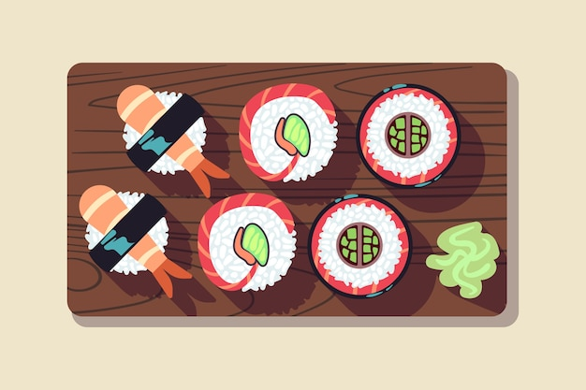
生活事件四
到日本旅遊，一般人喜歡吃當地食物，如拉麵、壽司等，以享受新鮮而地道的美食。志強則比較特別，他在日本仍堅持要吃「泰國菜」、「韓國菜」、「印度菜」等其他國家的食物，他覺得這才是走在潮流的尖端。
討論問題：
‧你們去外地旅遊，通常會吃當地食材，還是外國菜？
為甚麼？
‧你認為志強有哪些地方做得不妥當？
圖片來源：https://freepik.com
Notes:
討論問題：
你們去外地旅遊，通常會吃當地食材，還是海外食物？
你認為志強有哪些地方做得不妥當？
預設答案：
如果去日本，我會吃當地食材，因為喜歡日本美食，符合亞洲人口味，而且碳排放相對較少，符合環保飲食原則。
志強應該好好享受當地的食材，入鄉隨俗，因為當地食材比較新鮮、衛生，而且享用當地食材能減少因運輸過程所產生的碳排放，降低對環境所造成的破壞。
參考資料：
嘉道理農場暨植物園
低碳生活館：低碳食物選擇
https://www.lowcarbonliving.hk/chi/LowCarbonFoodChoice.aspx
小遊戲 (了解不同食材擁有的碳排放量)：
可持續發展委員會
長遠減碳學習平台
食物碳排放比一比
https://www.susdev.org.hk/elearning/tc/game2.php

Slide 20

至「Chill」環保旅遊小貼士
8.享受當地美食
到外地宜入鄉隨俗，吃當地人運用當地食材自家生產製作的食品;購買當地製作的手信，這些有助減少運送食材時產生的碳排放。
圖片來源：https://freepik.com

Slide 21

至「Chill」環保旅遊小貼士
9.切勿破壞環境
保護環境的基本法則是不亂拋垃圾，不破壞大自然，不騷擾野生動植物及原住民，盡量以最安靜和簡單的方式去享受異國美景。尤其當你離開大城市走進郊區、綠林、山徑、海邊，來去不留痕跡也就是對大自然的尊重。
圖片來源：https://freepik.com

Slide 22

課堂總結
人類生活與大自然的關係密不可分。只要我們從「心」出發，凡事從推己之仁愛於他人的原則來為人處事。關心自身以外，亦要愛護天地萬物。為了生態環境，為了自己及家人，為了我們的下一代，我們該協力保護環境。
不論在香港郊遊，還是到外地旅遊，我們也需要實踐綠色生活，在衣、食、住、行各方面愛護及保育環境，努力實現人與自然的和諧發展，推動社會長遠的可持續發展。
圖片來源：https://freepik.com
Notes:
可持續發展教育在某個層面與生命教育是密不可分的。
讓學生懂得從「心」出發，凡事從推己之仁愛於他人的原則來為人處事，關心自身以外的生命 (大自然各種生物)，明白和體會生命之間相互依存的意義，提供機會讓他們以行動實踐對天地萬物的關心和愛護，促進可持續發展。

Slide 23

延伸活動
製作「環保旅遊小貼士」小冊子
圖片來源：https://freepik.com
Notes:
延伸活動：
教師可以安排學生製作「環保旅遊小貼士」小冊子。
完成後，可讓學生揀選最精美的一份作品，製成網上小冊子，於網上傳送相關連結給予全校學生及家人，鼓勵他們支持「環保旅遊」，成為至「Chill」的旅遊達人。

Slide 24

環保旅遊承諾書
選填「環保旅遊承諾書」，成為環保旅遊達人。
每年乘坐飛機不多於3次。
旅行出發前，關上家中所有不必要的電器。
計算自己的碳足印/碳排放量。
旅遊時，以理性消費模式購物，不會胡亂消費。
旅遊時，自備購物袋。
旅遊時，主要以走路及乘搭公共交通工具方式前往不同景點。
在下榻酒店，不會長開燈光、冷氣或/及安排浸浴。
不會要求酒店每天更換床單及毛巾。
旅遊時，主要食用當地食材烹調的食物。
旅遊時，妥善處理垃圾，不會隨意亂拋。
Notes:
教師可以預設網上或紙本「環保旅遊清單」，讓學生填寫，選擇曾有實踐的項目：
每年乘坐飛機不多於3次。
旅行出發前，關上家中所有不必要的電器。
計算自己的碳足印/碳排放量。
旅遊時，以理性消費模式購物，不會胡亂消費。
旅遊時，自備購物袋。
旅遊時，主要以走路及乘搭公共交通工具方式前往不同景點。
在下榻酒店，不會長開燈光、冷氣或/及安排浸浴。
不會要求酒店每天更換床單及毛巾。
旅遊時，主要食用當地食材烹調的食物。
旅遊時，妥善處理垃圾，不會隨意亂拋。
小結：能選擇項目越多，代表個人旅遊活動的環保意識越強。

Slide 25
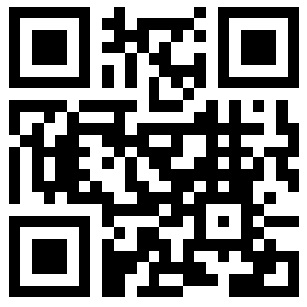
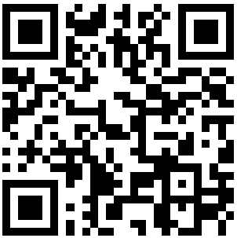
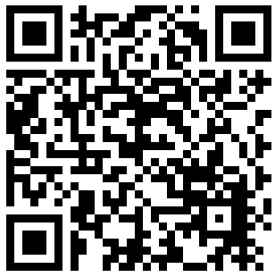
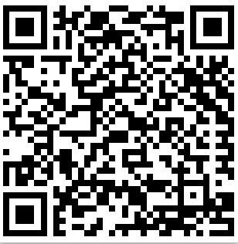
參考資料：
漁農自然護理署「郊野樂行」
https://www.hiking.gov.hk/
環境及生態局
香港邁向碳中和「低碳生活計算機」
https://www.carboncalculator.gov.hk/tc
環境及生態局
海岸清潔
愛郊野•愛運動•山海不留痕
https://www.epd.gov.hk/epd/clean_shorelines/tc/leave_no_trace.html
香港旅遊發展局 《跟著綠色生活達人，在香港趴趴走》https://www.discoverhongkong.com/tc/explore/travelling-green-in-hong-kong-with-sonalie-figueiras.html

Slide 26
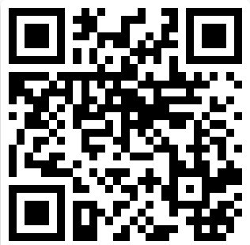
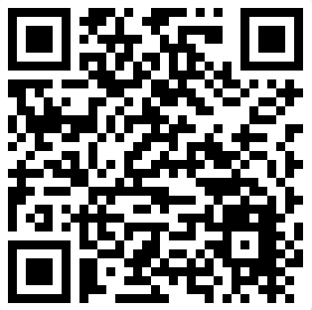

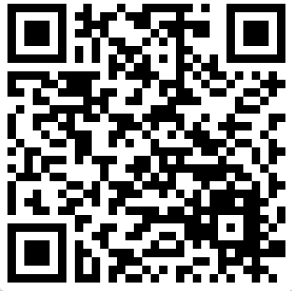
參考資料：
漁農自然護理署「自己垃圾‧自己帶走」https://www.natureintouch.gov.hk/takeyourlitterhome
漁農自然護理署「生物多樣性網頁」https://www.afcd.gov.hk/tc_chi/conservation/hkbiodiversity/hkbiodiversity.html
漁農自然護理署「郊野公園公眾淨山活動」https://www.natureintouch.gov.hk/country-parks-mountain-clean-up-public-activities
漁農自然護理署「保護郊野，防止山火」https://www.afcd.gov.hk/tc_chi/country/cou_lea/hillfire.html

